Slide 1

机器人学导论第二次习题课
《机器人学导论》
韩建达 教授
Email: hanjianda@nankai.edu.cn

Slide 2
第五章习题解答

Slide 3
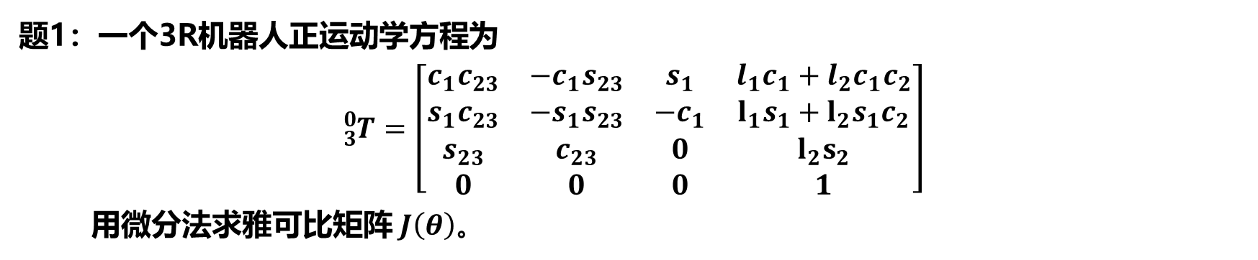
作 业
题1：一个3R机器人正运动学方程为
$${}_{3}^{0}T=\left[\begin{matrix}c_{1}c_{23} & −c_{1}s_{23} & s_{1} & l_{1}c_{1}+l_{2}c_{1}c_{2} \\ s_{1}c_{23} & −s_{1}s_{23} & −c_{1} & l_{1}s_{1}+l_{2}s_{1}c_{2} \\ s_{23} & c_{23} & 0 & l_{2}s_{2} \\ 0 & 0 & 0 & 1\end{matrix}\right]$$
用微分法求雅可比矩阵$J\left(θ\right)。$
解答：
坐标系{n}原点相对于坐标系{0}的位置
坐标系{n}原点相对于坐标系{0}的线速度
线速度雅可比

Slide 4
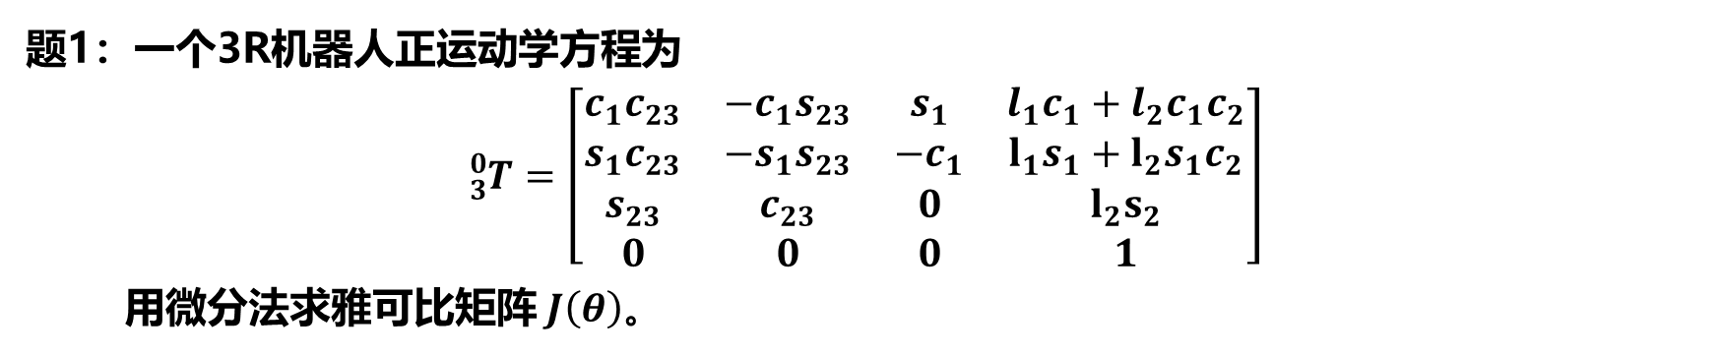
作 业
题1：一个3R机器人正运动学方程为
$${}_{3}^{0}T=\left[\begin{matrix}c_{1}c_{23} & −c_{1}s_{23} & s_{1} & l_{1}c_{1}+l_{2}c_{1}c_{2} \\ s_{1}c_{23} & −s_{1}s_{23} & −c_{1} & l_{1}s_{1}+l_{2}s_{1}c_{2} \\ s_{23} & c_{23} & 0 & l_{2}s_{2} \\ 0 & 0 & 0 & 1\end{matrix}\right]$$
用微分法求雅可比矩阵$J\left(θ\right)。$
解答：
综上，雅可比矩阵
计算可得

Slide 5
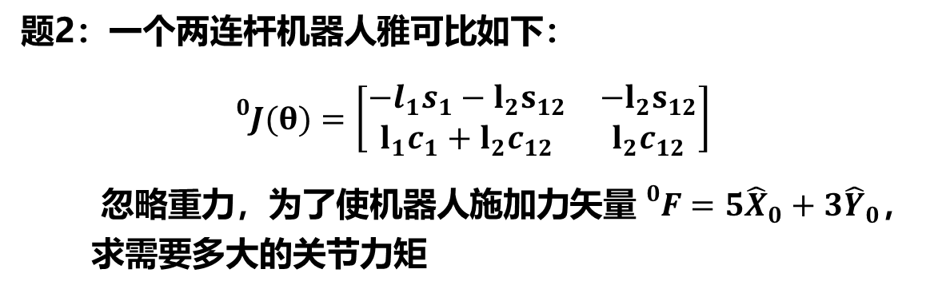
作 业
题2：一个两连杆机器人雅可比如下：
$${}_{}^{0}{J(θ)}=\left[\begin{matrix}−l_{1}s_{1}−l_{2}s_{12} & −l_{2}s_{12} \\ l_{1}c_{1}+l_{2}c_{12} & l_{2}c_{12}\end{matrix}\right]$$
忽略重力，为了使机器人施加力矢量${}_{}^{0}F=5{\hat{X}}_{0}+3{\hat{Y}}_{0}$，求需要多大的关节力矩
解答：
机械臂末端受到的静力乘以雅可比矩阵的转置 等于 与之平衡的关节静力矩

Slide 6
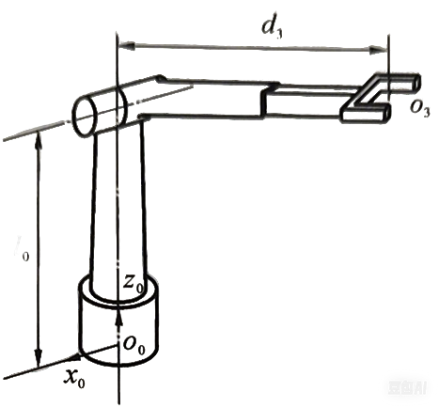




作 业
题3：如右图所示RRP机械臂，θ₁、θ₂、d₃ 为关节变量，坐标系{0}、以及坐标系{3}的原点O₃ 已在图中画出。1）画出坐标系{1}、{2}、{3}；2）填写DH参数表；3）求出正运动学方程；4）求出雅可比矩阵；5）分析该机械臂的奇异点。
x₂
d₃
x₃
z₁
z₂
x₁
z₃
θ₂
θ₁
解答：
2) 填写DH参数表
关节 | $$α_{i−1}$$ | $${\vec{a}}_{i−1}$$ | $$θ_{i}$$ | $$d_{i}$$
l₀
1 | 0 | 0 | $$θ_{1}$$ | $$l_{0}$$
2 | -90° | 0 | $$θ_{2}$$ | 0
3 | -90° | $$\text{0}$$ | 0 | $$d_{3}$$
3) 求出正运动学方程

Slide 7
作 业
题3：如右图所示RRP机械臂，θ₁、θ₂、d₃ 为关节变量，坐标系{0}、以及坐标系{3}的原点O₃ 已在图中画出。1）画出坐标系{1}、{2}、{3}；2）填写DH参数表；3）求出正运动学方程；4）求出雅可比矩阵；5）分析该机械臂的奇异点。
x₂
d₃
x₃
z₁
z₂
x₁
z₃
θ₂
θ₁
解答：
4) 求出雅可比矩阵
用直接微分法求解线速度雅可比
l₀
综上，雅可比矩阵
用直观法求解角速度雅可比

Slide 8
作 业
题3：如右图所示RRP机械臂，θ₁、θ₂、d₃ 为关节变量，坐标系{0}、以及坐标系{3}的原点O₃ 已在图中画出。1）画出坐标系{1}、{2}、{3}；2）填写DH参数表；3）求出正运动学方程；4）求出雅可比矩阵；5）分析该机械臂的奇异点。
x₂
d₃
x₃
z₁
z₂
x₁
z₃
θ₂
θ₁
解答：
5) 分析奇异点
l₀
观察雅可比矩阵可知，当
即
时，矩阵非满秩
即可能出现奇异点

Slide 9
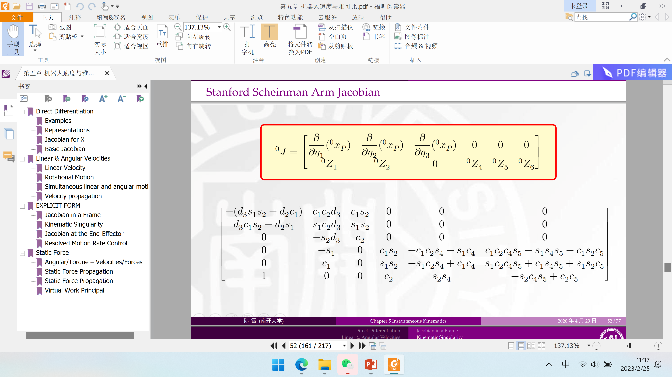



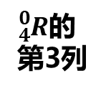

5.3 雅可比的直观表达：举例
相对于坐标系{0}的雅可比，分成两部分求解
线速度雅可比，由于后三个关节转轴相交决定{n}的姿态、前三个关节{n}的决定位置，所以线速度雅可比仅与前三个关节角相关，用直接微分法求解
角速度雅可比，用直观法求解
线速度雅可比
角速度雅可比
=
移动关节
${}_{4}^{0}R$的第3列
${}_{1}^{0}R$的第3列
${}_{2}^{0}R$的第3列
${}_{5}^{0}R$的第3列
${}_{6}^{0}R$的第3列

Slide 10
第六章习题解答
牛顿-欧拉法

Slide 11
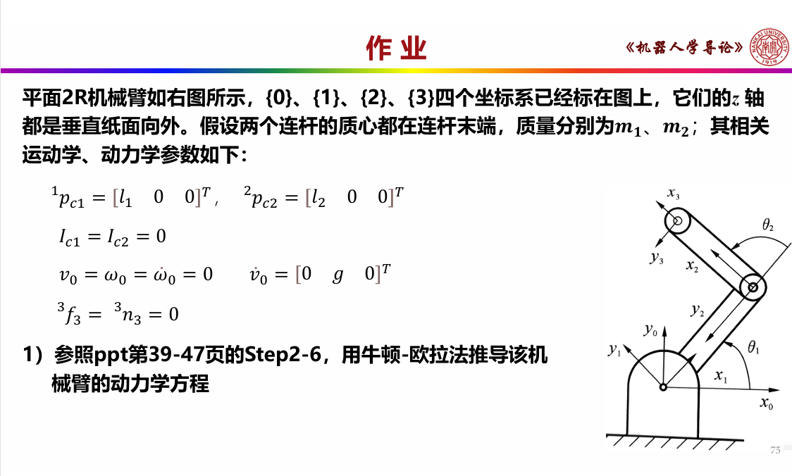

Slide 12
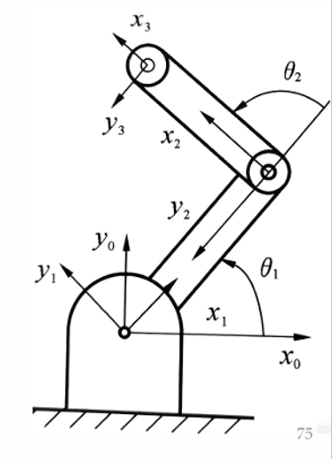
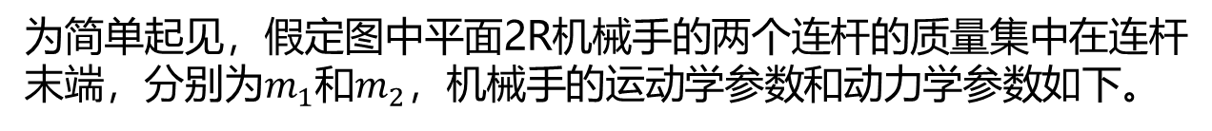
作 业
为简单起见，假定图中平面2R机械手的两个连杆的质量集中在连杆末端，分别为$m_{1}$和$m_{2}$，机械手的运动学参数和动力学参数如下。
两连杆质心矢径：
相对质心的惯性张量：
末端执行器自由，则
基座固定，则
考虑重力的作用，有
连杆间的旋转变换矩阵为

Slide 13
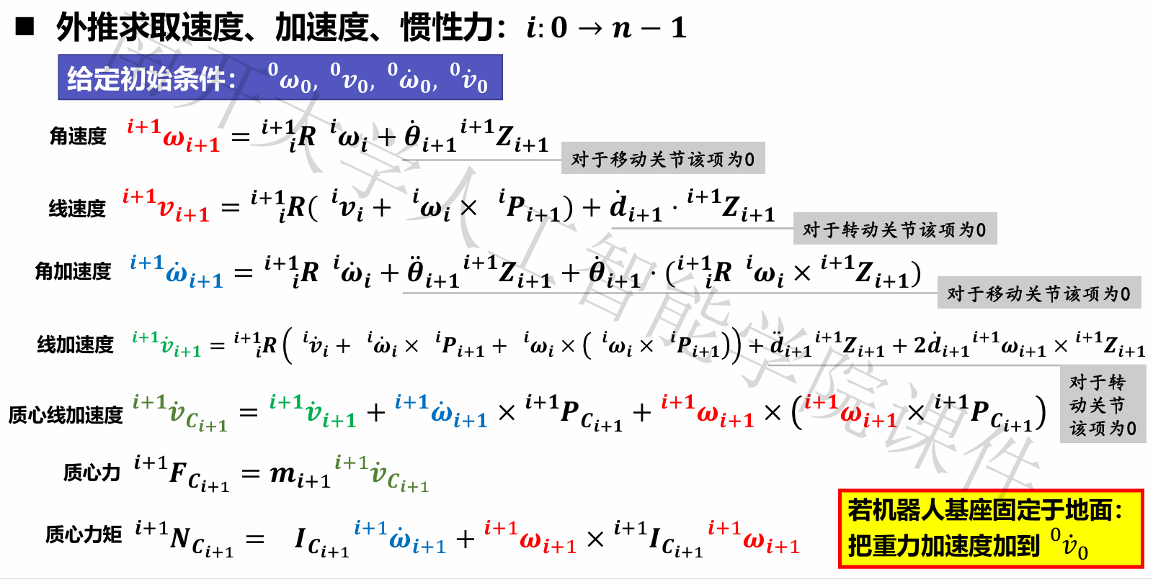
作 业
首先向外递推各连杆的速度和加速度，对于连杆1，有

Slide 14
作 业
对于连杆2，有

Slide 15
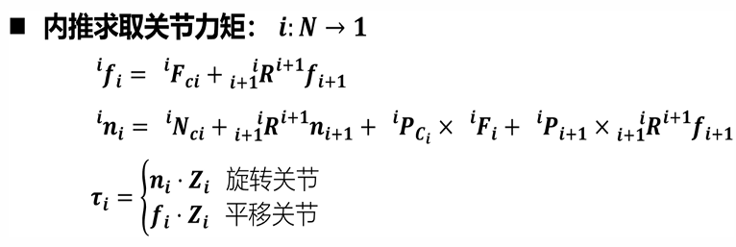
作 业
然后向内递推计算。对于连杆2，有
对于连杆1，有

Slide 16
作 业
最后，将${{}_{}^{1}τ}_{1}$和${{}_{}^{2}τ}_{2}$的$z$轴分量列出，即得到两关节力矩

Slide 17
第六章习题解答
拉格朗日法

Slide 18
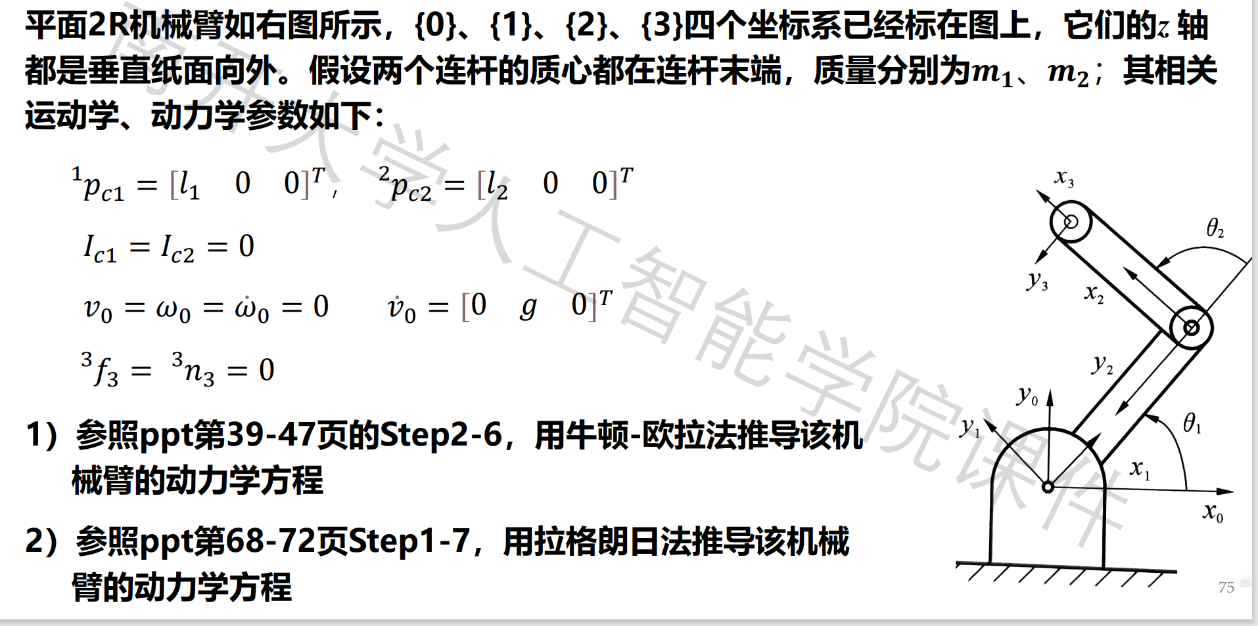
题 目

Slide 19
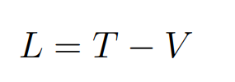
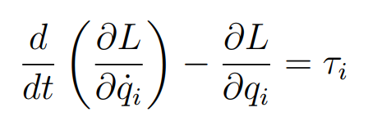
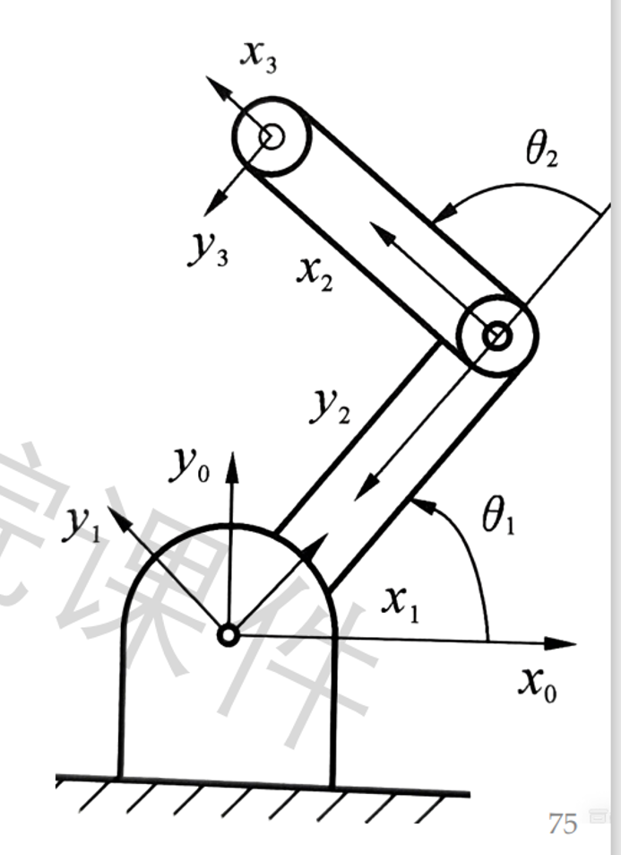
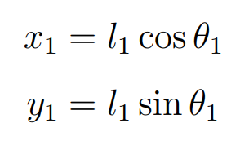
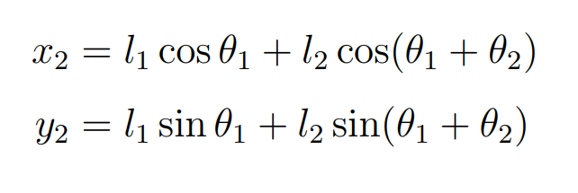
题 目
拉格朗日方程的基本形式
Step1: 确定质心位置
注意审题！质心在连杆末端！
连杆1：
连杆2：

Slide 20
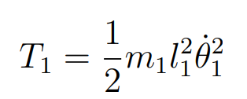

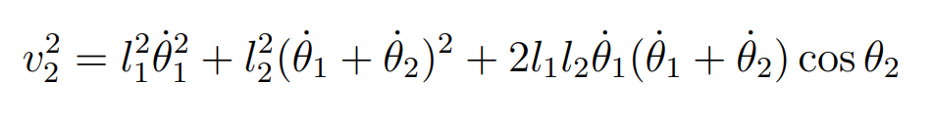
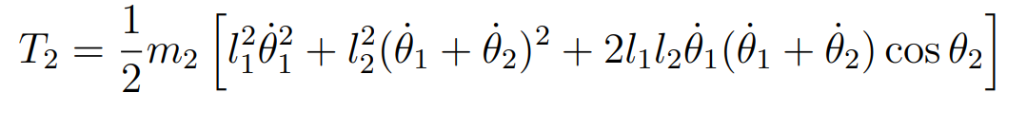


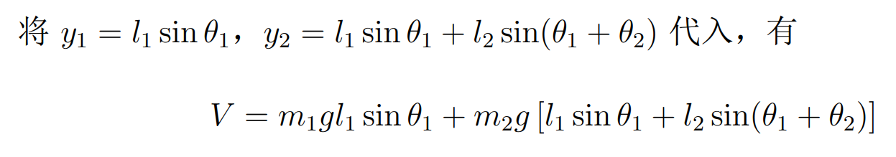
题 目
Step2: 计算动能
连杆1的动能：
连杆2的动能：
总动能：
Step3: 计算势能

Slide 21

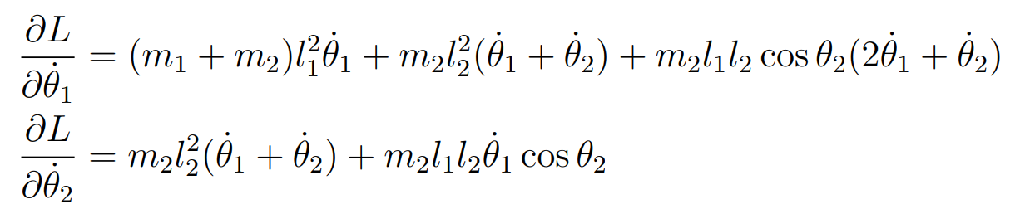
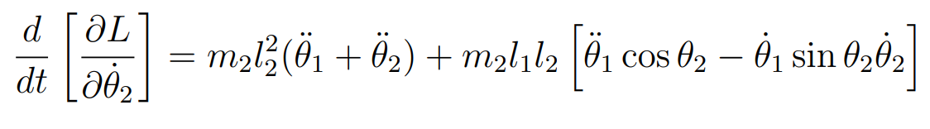
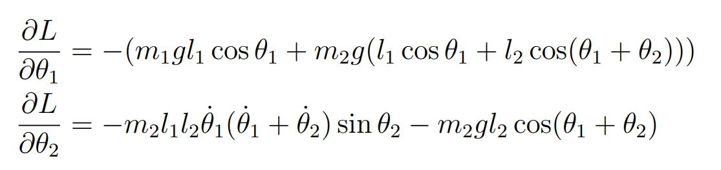
题 目
Step4: 完整拉格朗日方程
计算过程参量：

Slide 22
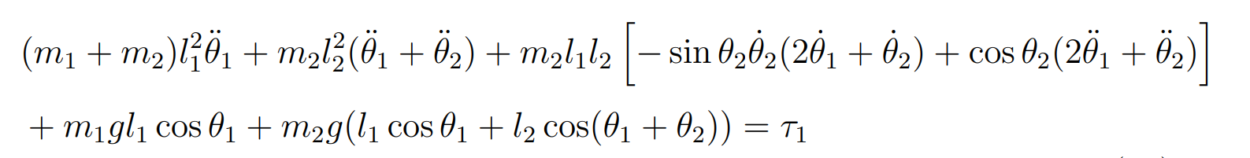


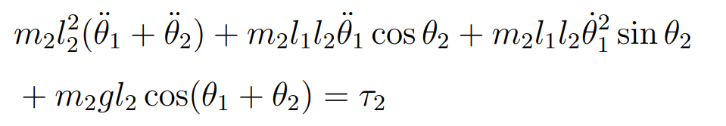

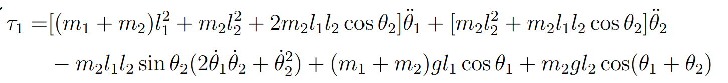
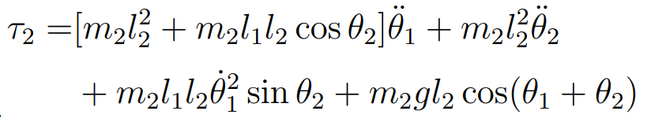
题 目
带入拉格朗日方程：
最终标准动力学方程：

Slide 23
第八章习题解答

Slide 24
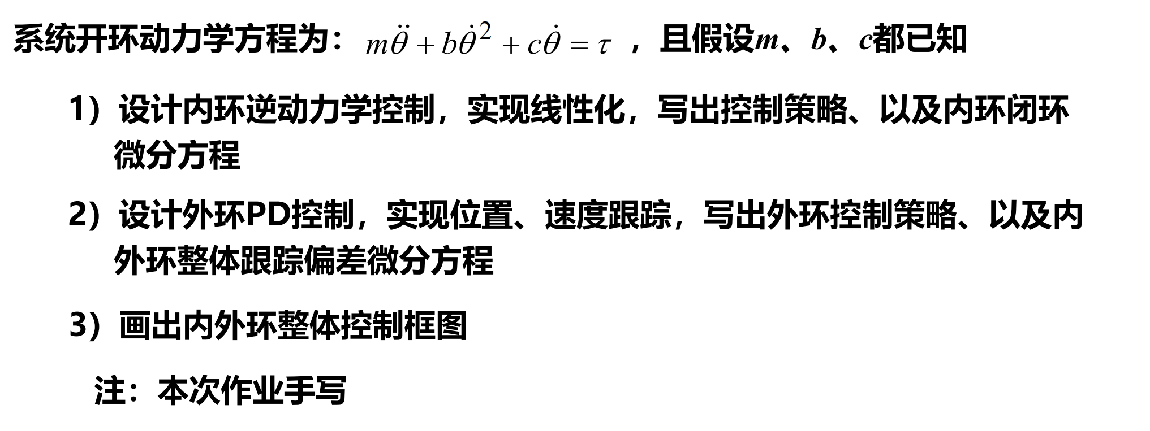
题 目

Slide 25
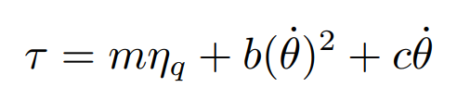
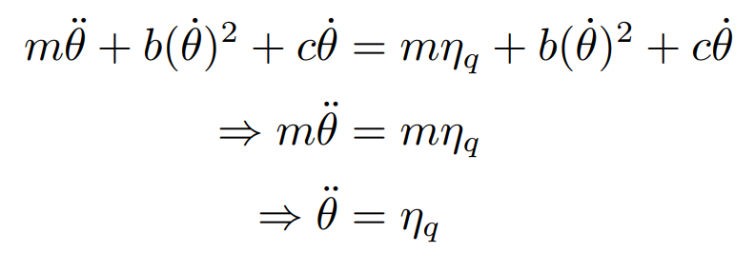
题 目
1）控制策略与内环闭环微分方程：
设计内环控制器为：

Slide 26
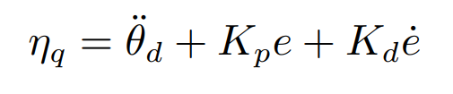
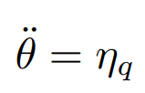
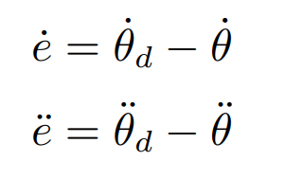
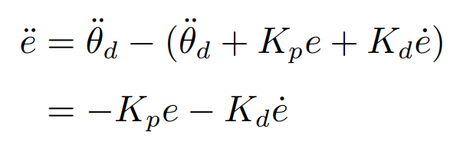

题 目
2）外环PD控制的设计：
设计外环控制器为：
对误差多次微分，并带入内环与外环的设计：
整理成标准的二阶线性齐次方程：

Slide 27




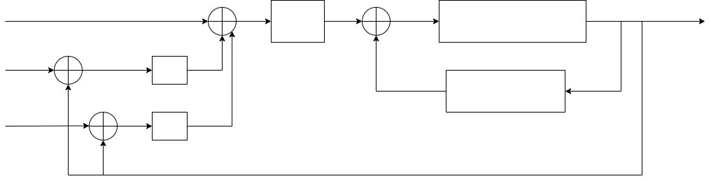

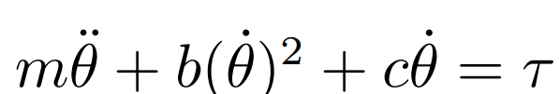



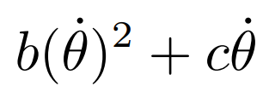



题 目
3）内外环整体控制框图：
+
+
机器人
+
+
+
+
-
+
-
内环控制
外环控制

Slide 28
第九章习题解答

Slide 29
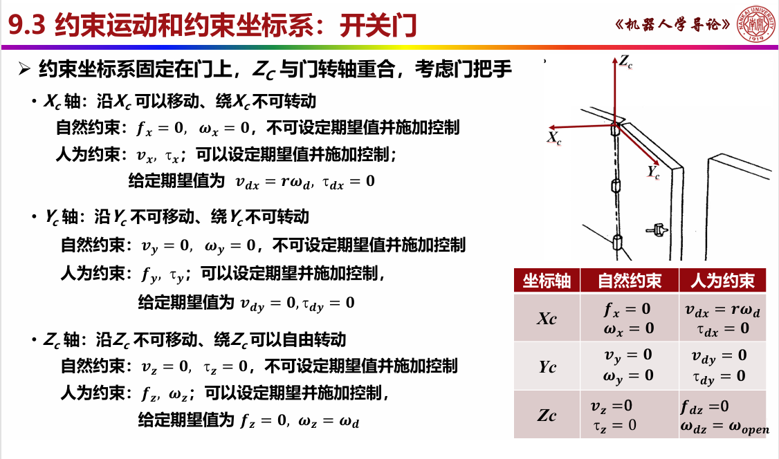
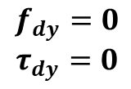

$f_{dy}=0$, $τ_{dy}=0$
$$f_{dy}=0$$
$$τ_{dy}=0$$

Slide 30
Thank you

